Slide 1
Особенности формирования универсальных учебных действий у детей с особыми образовательными потребностями учитель коррекционного класса VIII вида МБОУ ВСОШ№2 Высокогорского района РТ Филиппова Наталья Юрьевна

Slide 2
Группы детей с ООП:
-Дети группы риска;
-Дети с социально-педагогической запущенностью;
-Депривированные дети;
-Дети с задержкой психического развития.

Slide 3
Классификация состояния риска:
-состояние риска академической неуспешности возникают, когда дидактические требования, предъявляемые ребёнку, не соответствуют уровню зрелости психофизиологических, общедеятельностных и интеллектуально-перцептивных функций, обеспечивающих процесс учения;
-состояние социального риска, когда ребёнка не устраивает его положение в школьной среде или нагрузки, которые он испытывает, оказываются для него сверхвысокими;
-состояние риска по здоровью - следствие физиологического отклика организма на преобладание в процессе обучения отрицательно окрашенных эмоциональных состояний;
-состояние комплексного риска.

Slide 4
В связи с этим дети группы риска нуждаются во взаимодействии всех специалистов образовательного процесса при формировании личностных, регулятивных, познавательных и коммуникативных УУД.

Slide 5
Дети с социально-педагогической запущенностью. Основными причинами формирования такой запущенности является педагогическая несостоятельность родителей, низкий культурный уровень семьи, нежелание замечать особенностей развития детей, невнимание к их развитию, отсутствие развивающей среды, адекватной возрасту. У таких детей не сформирован ведущий вид деятельности, нарушено общение со взрослыми и сверстниками, вследствие чего их психическое развитие имеет особенности как в личностной, так и в интеллектуальной сфере. В младшем школьном возрасте в связи с переходом к учению в развитии запущенности главную роль начинают играть школьные факторы: -Непосильность требований; -Перегрузка учебными заданиями; -Отрицательная оценка результатов учения; -Негативное стимулирование поведения. Педагогу следует учитывать, что у детей данной категории возможны трудности при формировании личностных и коммуникативных УУД.

Slide 6
Депривированные дети Ситуация изолированности, сенсорного голода, недостаточности двигательной активности, отсутствие заботливого родителя и контакта с внешним миром вызывают у человека ряд психических нарушений и другого рода проблем. У таких детей обнаруживаются расстройства в мыслительной, эмоциональной и поведенческой сферах. В работе с депривированными детьми целесообразно акцентировать внимание педагогов на формирование личностных, регулятивных и коммуникативных УУД.

Slide 7
ЗПР
Заде́ржка психи́ческого разви́тия
это
нарушение нормального темпа психического развития, когда отдельные психические функции (память, внимание, мышление, эмоционально-волевая сфера)
отстают в своём развитии от принятых
психологических норм
для данного возраста

Slide 13
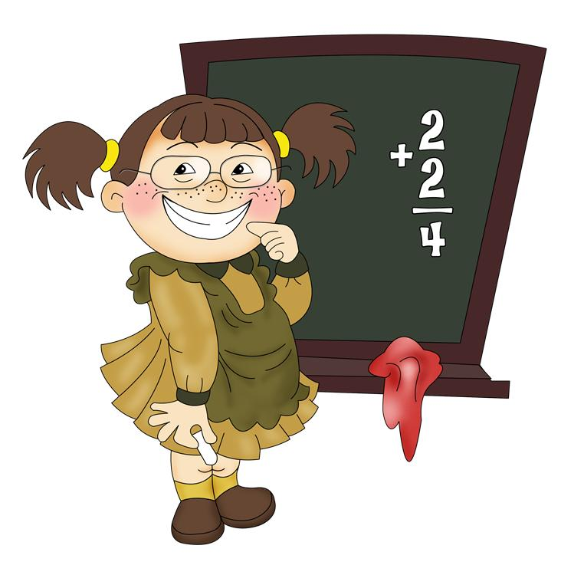
Количество детей с нарушениями в развитии по статистическим данным составляет от 6 до 11 %
Причины
медико-биологические
социально-психологические
Основные черты детей с ЗПР:
повышенная истощаемость
низкая работоспособность
незрелость эмоций, воли, поведения
ограниченный запас общих сведений и представлений
бедный словарный запас
восприятие характеризуется замедленностью
трудности словесно-логических операций
страдают все виды памяти
необходим более длительный период
для приема и переработки информации

Slide 14
Деятельность учителя, работающего в условиях интегрированного обучения детей с ООП
Диагностика уровня развития ребенка
Составление индивидуального образовательного маршрута
Отслеживание динамики развития ребенка
Взаимодействие со специалистами и родителями
Охрана и укрепление соматического и психоневрологического здоровья ребенка
Реализация коррекционной направленности
учебно-воспитательного процесса

Slide 15
Коррекционно-развивающая цель
- развитие зрительного восприятия и узнавания;
- развитие зрительной памяти и внимания;
- развитие слухового внимания и памяти;
развитие навыков соотносительного анализа
умения работать по словесной и письменной инструкции, алгоритму
умения планировать деятельность
развитие наглядно-образного мышления
развитие речи, овладение техникой речи
расширение представлений об окружающем мире и обогащение словаря
коррекция индивидуальных пробелов в знаниях

Slide 16
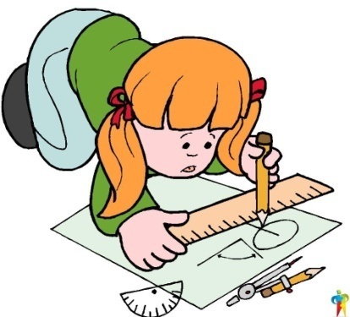
Принципы обучения детей с ООП
Соблюдение интересов ребёнка. Принцип определяет позицию специалиста, который призван решать проблему ребёнка с максимальной пользой и в интересах ребёнка.
Системность. Принцип обеспечивает единство диагностики, коррекции и развития, т. е. системный подход к анализу особенностей развития и коррекции нарушений детей с ограниченными возможностями здоровья, а также всесторонний многоуровневый подход специалистов различного профиля, взаимодействие и согласованность их действий в решении проблем ребёнка, участие в данном процессе всех участников образовательного процесса.
Непрерывность. Принцип гарантирует ребёнку и его родителям (законным представителям) непрерывность помощи до полного решения проблемы или определения подхода к её решению.
Вариативность. Принцип предполагает создание вариативных условий для получения образования детьми, имеющими различные недостатки в физическом и (или) психическом развитии.
Рекомендательный характер оказания помощи. Принцип обеспечивает соблюдение гарантированных законодательством прав родителей (законных представителей) детей с ограниченными возможностями здоровья выбирать формы получения детьми образования, образовательные учреждения, защищать законные права и интересы детей, включая обязательное согласование с родителями (законными представителями) вопроса о направлении (переводе) детей с ограниченными возможностями здоровья в специальные (коррекционные) образовательные учреждения (классы, группы).

Slide 17
Приёмы педагогической коррекции: 1.Приёмы, обеспечивающие доступность учебной информации для детей с нарушениями развития; 2.Специальные приёмы организации обучения; 3.Логические приёмы переработки учебной информации; 4.Приёмы использования технических средств, специальных приборов и оборудования.

Slide 18
Приёмы психологической коррекции: 1.Доверие к личности ребёнка 2.реально осознаваемых действующих мотивов поведения 3.Анализ конфликтных ситуаций 4.Безусловное принятие 5.Игнорирование 6.Эмоциональное поглаживание 7.Ассоциации 8.Обратная связь 9.Моделирование желаемого поведения 10.Релаксация 11.Ритуалы.

Slide 19
Диагностика обучаемости
Что нового узнали на уроке?
Ответить на вопросы по новому содержанию
Выполнить задание по образцу
Новая ситуация с творческим заданием

Slide 20
Использованная литература: «Формирование УУД у младших школьников с особыми образовательными потребностями» коррекционно-развивающие задания и упражнения СФГОС Авторы-составители Т.В.Калабух, Е.В.Клейменова Волгоград Издательство «Учитель» 2013 г.

